Slide 1

GÖRÜNTÜ İŞLEME YÖNTEMLERİ KULLANILARAK KİRAZ MEYVESİNİN SINIFLANDIRMASI
Burak Kutluk

Slide 2
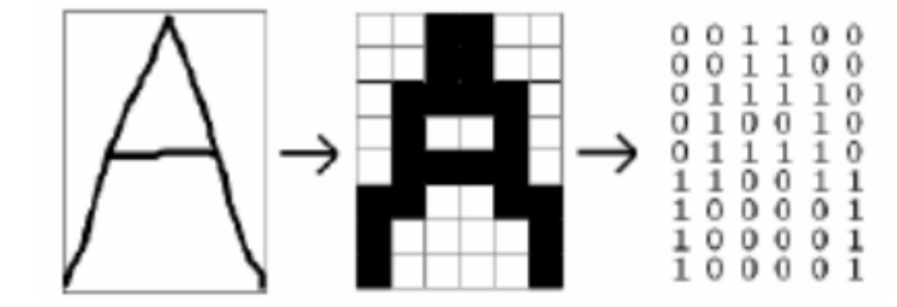
Görüntü İşleme
Görüntü işleme, görüntüyü dijital form haline getirerek spesifik görüntü elde etmek yada yazılımsal olarak görüntü üzerinde istenilen sonucu elde etmek için kullanılan bir yöntemdir.
Görüntü işlemeyi matrisler üzerinde yapılan işlemler bütünü şeklinde de tanımlayabiliriz. Resimler çeşitli renklerin bir araya geldiği karelerden oluşmaktadır. Halbuki resimi en küçük parçalarına böldüğümüzde pixsel adını verdiğimiz matrislerden oluştuğunu görmekteyiz. Görüntü işleme yöntemlerinde pikseli oluşturan matris hücrelerinin üzerinden işlemler yapılmaktadır.

Slide 3
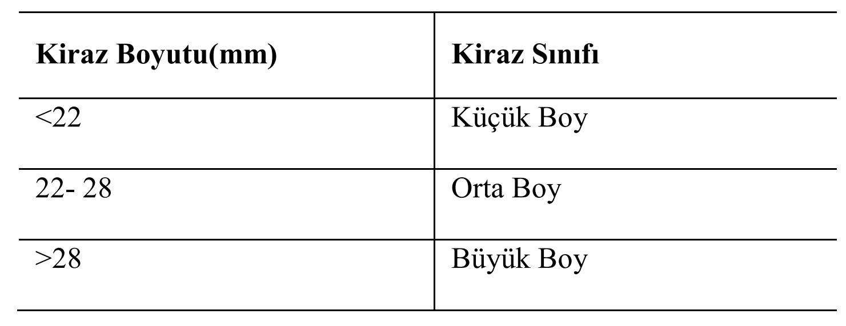
Uygulama
Yapılan çalışmada ülkemizde yaygın olarak yetiştirilen kiraz meyvesi ele alınmıştır. Kirazların görüntü işleme yöntemi ile sınıflandırılması için Matlab R2013a programı kullanılmıştır. Sınıflandırma işlemi yapılacak kirazlar Türk Standardı Tasarısı 793’de belirlenen veriler ve diğer kaynaklardan elde edilen boyut standartlarına göre sınıflandırılmıştır
Tabloda belirtilen boyutlara göre, sınıflandırılacak olan kirazların hangi sınıfa dahil oldukları gösterilmiştir. Ancak bu boyutlar kiraz çeşidi ve sınıflandırma biçimine göre gerçekleştirilen program da değiştirilebilmektedir. Yapılan çalışmada, görüntüsü alınan kirazların tabloda belirlenen standartlara göre Matlab programı ile sınıflandırılması yapılmıştır.

Slide 4
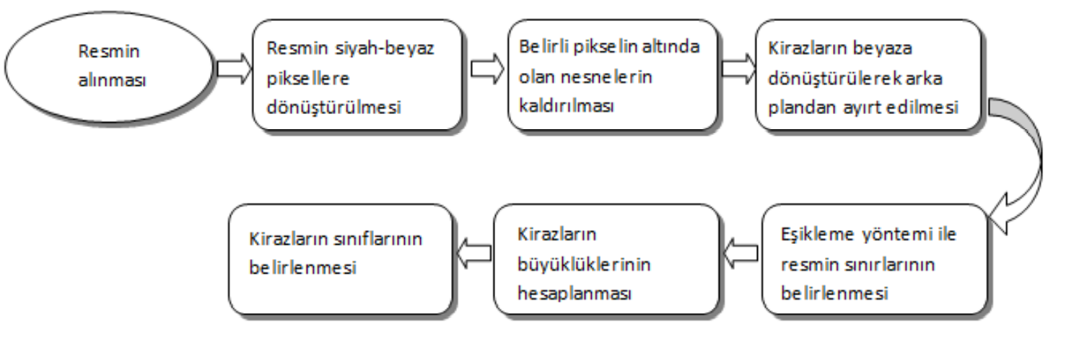

Slide 5
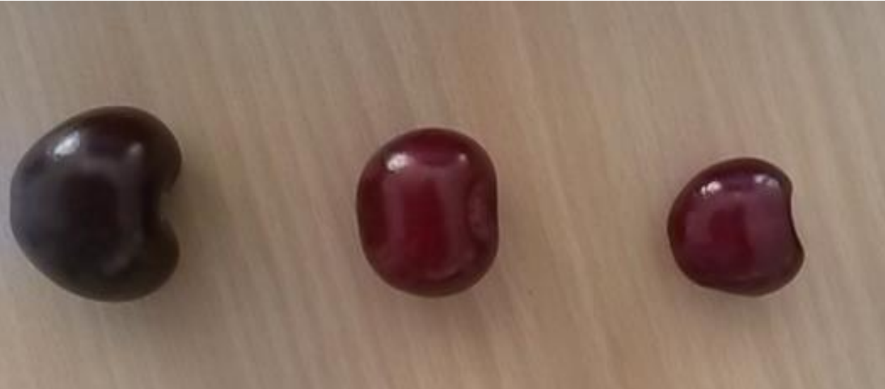
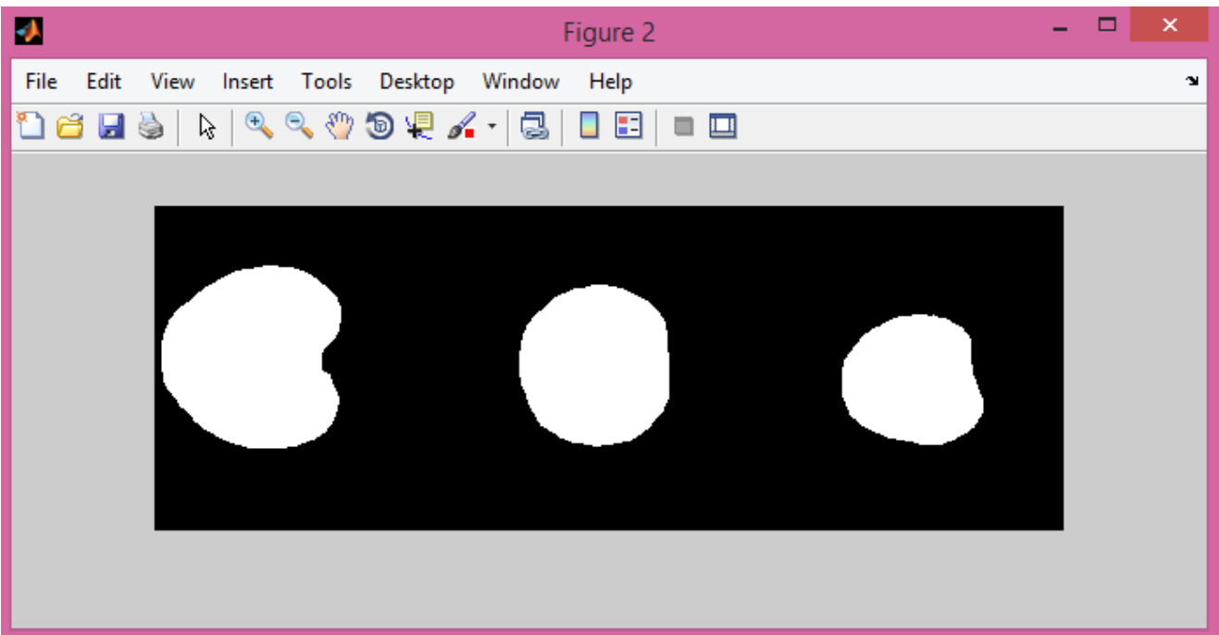
işlem adımlarına göre sınıflandırma işleminin gerçekleşmesi için işlenmemiş resim programa yüklenmelidir.
İşlenmiş olarak sisteme yüklenen resim siyah- beyaz piksellere dönüştürülmektedir. Resmin siyah-beyaz piksellere yani binary moda dönüştürülmesi iki aşamada gerçekleşmektedir. İlk aşamada resmin arka planı beyaza kirazlar ise siyaha dönüştürülmektedir. İkinci aşamada ise binary moddaki resim Matlab bwboundaries komutu ile ters çevrilerek arka plan siyaha sınıflandırılacak olan kirazlar beyaza dönüştürülmektedir.

Slide 6
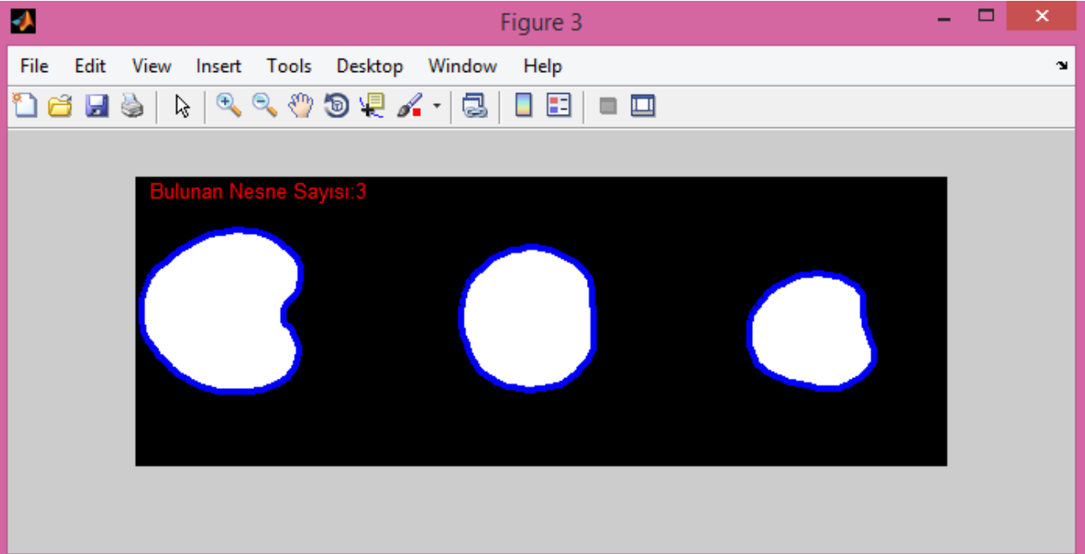
Resim siyah-beyaz piksellere dönüştürülüp ters çevirme işlemi uygulandıktan sonra resimde bulunan belirli boyutun altındaki gürültü olarak tabir edilen nesneler Matlab bwareaopen komutu ile kaldırılmıştır. Daha sonra program tarafından tespit edilen kirazların sınırları eşikleme yöntemi kullanılarak mavi renk ile belirlenmiş ve resimde bulunan nesne sayısı ekrana yansıtılmıştır.

Slide 7
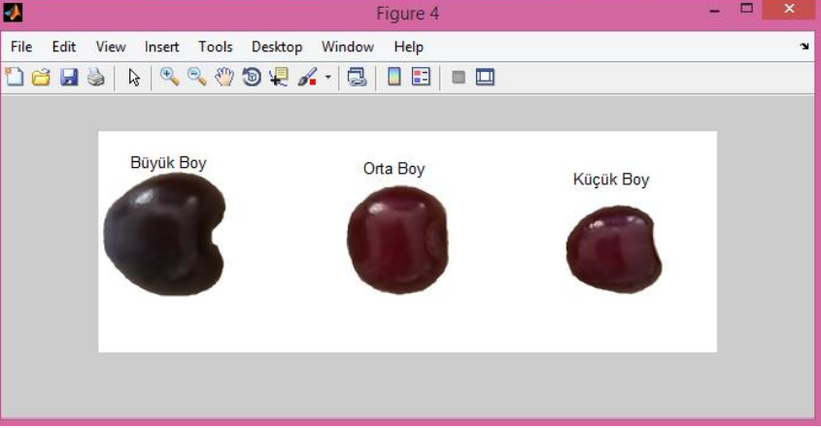
Araştırma Sonuçları
Sınırları belirlenen kirazlar belirli işlemlerden geçirildikten sonra kirazlara ait alan bilgileri hesaplanmıştır. Hesaplanan alan verileri belirlenen boyut standartlarına göre değerlendirilmiş ve değerlendirme sonucunda kirazlar boyutlarına göre sınıflandırılmıştır.
Yapılan çalışmada kirazlar üst üste gelmeden ayrık olarak resimlenmiştir. Bu sayede sınıflandırma başarısı %100 olarak gerçekleşmiştir. Ancak kirazların üst üste gelmesi durumunda sınıflandırma başarısının düşeceği değerlendirilmektedir.

Slide 8
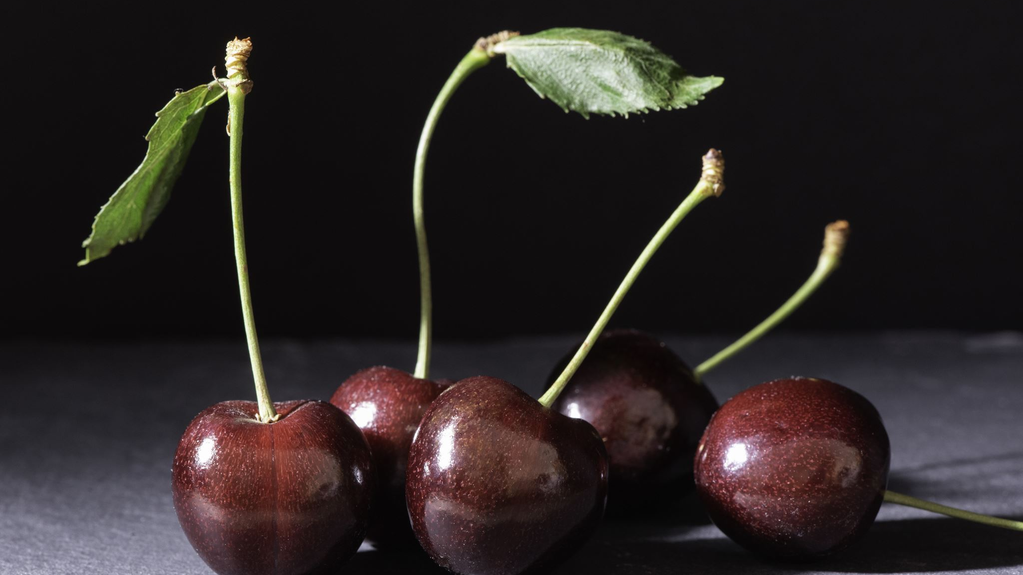
Yapılan çalışmada, Ülkemizde yaygın olarak yetiştirilen ve en önemli ihracat ürünlerinden birisi olan kiraz meyvesinin klasik sınıflandırma yöntemleri yerine görüntü işleme teknikleri ile sınıflandırılması sağlanmıştır.
Yapılan çalışma ile farklı büyüklükteki meyveler sistem tarafından başarılı bir şekilde değerlendirilerek sınıflandırılmıştır. Bu sayede kalite ve pazarlama için önemli bir etken olan sınıflandırma işlemi gerçekleştirilmiştir.

Slide 9
DİNLEDİĞİNİZ İÇİN TEŞEKKÜRLER

